Slide 1
Evoluir para crescer!

Slide 2
QUEM SOMOS
A EQS Engenharia é uma empresa com mais de 30 anos de atuação no mercado nacional de Facilities Management atuando com:
Manutenção Predial
Sistemas Críticos de Energia
Telecomunicações
Climatização
CFTV
Ajudamos a impulsionar o negócio de nossos clientes através de moderna infraestrutura de equipamentos, tecnologia, gestão e pessoal qualificado para garantir a entrega de serviços com satisfação.

Slide 3
NOSSA MISSÃO
Respeito e desenvolvimento do ser humano
Comprometimento permanente com clientes e parceiros
Melhoria contínua de processos e serviços
Respeito à saúde e segurança
Respeito e integração à comunidade
Promoção da conscientização ambiental

Slide 4
DIFERENCIAIS EQS
CAPILARIDADE
AGILIDADE
SOFTWARE DE GESTÃO REAL TIME
arena:GO
MULTI-SKILL
COMPROMETIMENTO COM SLAS

Slide 5
NOSSOS
NÚMEROS
+ de 32 anos
no mercado
RR
AP
+ de 1400
veículos
na frota
AM
PA
MA
CE
RN
PI
PE
PE
AC
RO
TO
SE
AL
MT
BA
DF
+ de
3500
colaboradores
GO
MG
ES
MS
SP
RJ
PR
SC
RS
26 estados + DF atendidos

Slide 6
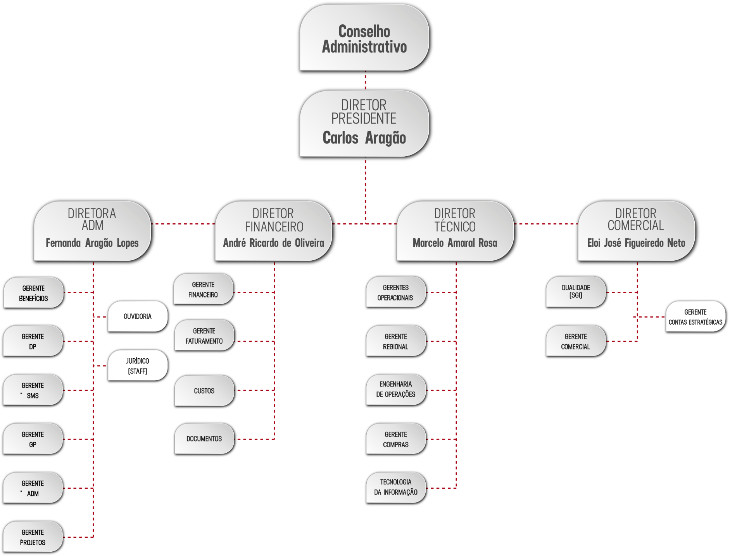
Organograma EQS:

Slide 7
Nossas Certificações
A EQS Engenharia possui sistema de gestão da qualidade (ISO 9001), ambiental (ISO 14001), segurança e saúde ocupacional (ISO 45001) e facilities (ISO 41001).
As certificações atestam o comprometimento com a melhora contínua dos processos e o nível de qualidade elevado dos serviços prestados, além da preocupação com sustentabilidade e responsabilidade ambiental.
Certificado NBR ISO 14001
Certificado NBR ISO 9001
Certificado NBR ISO 45001
Certificado NBR ISO 41001

Slide 8
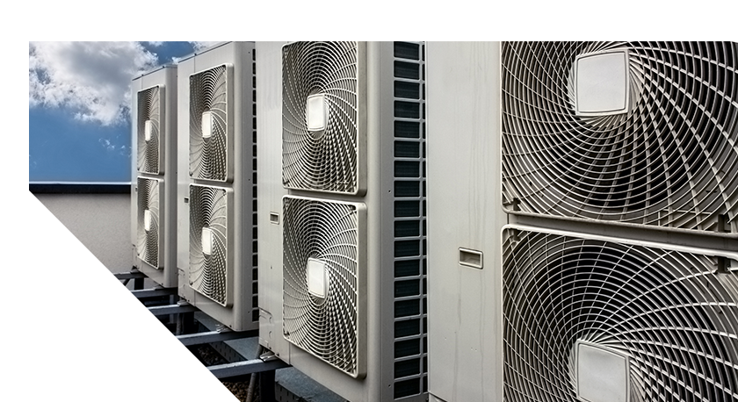
NOSSAS SOLUÇÕES
Manutenção Predial
Climatização
Gestão de equipamentos e sistemas de refrigeração de acordo com as normas técnicas e de segurança, com execução de planos e rotinas de manutenção em sistemas de todos os portes.
Gerenciamento de todos os serviços que não são core business das empresas, com equipes especializadas e treinadas em elétrica, hidráulica, alvenaria, cabeamento etc.
Sistemas Críticos de Energia
Estrutura desde a instalação até a manutenção, oferecendo alta disponibilidade, confiabilidade
e eficiência.

Slide 9
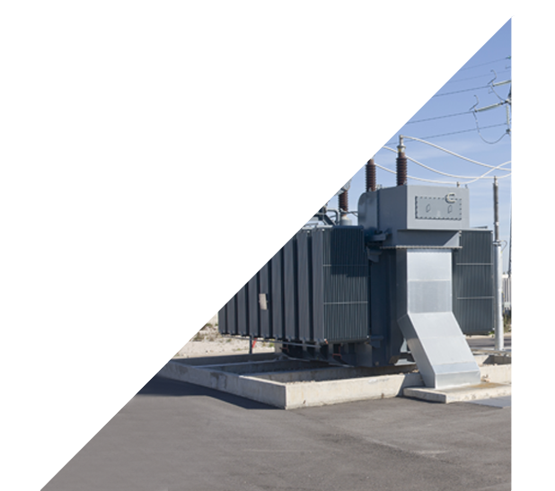
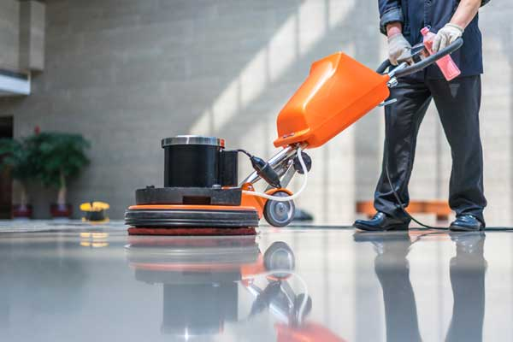
NOSSAS SOLUÇÕES
CFTV & PGDM
Manutenção de equipamentos para área industrial e comercial, com atuação preventiva, corretiva e emergencial dentro dos SLA’s estabelecidos
pelos clientes.
Telecomunicações
Desenvolvimento e condução de projetos executivos de implantação, sites survey, instalação, comissionamento, teste, ampliação de plantas externas etc.
Limpeza e Conservação
Limpeza e conservação de ambientes, com equipe técnica altamente capacitada, acompanhamento das atividades com tecnologias, gerando evidências e garantindo os SLA’s.

Slide 10
PRINCIPAIS CLIENTES

Slide 11
arena:GO
Software próprio multiplataforma de gestão de equipes e serviços para atender e monitorar a execução dos serviços dos times volantes e/ou de campo utilizando geolocalização e inteligência de processos. Todas as atividades são cadastradas com fotos, localização, data, hora e etc do atendimento realizado. Garantindo cumprimento dos SLAs, atingimento dos KPIs do projeto com transparência e compliance.
Logística
Rastreamento
Acesso mobile
Integração Multiplataformas
Dashboard
Relatórios
https://www.youtube.com/watch?v=4ATnSWmdL8g

Slide 12
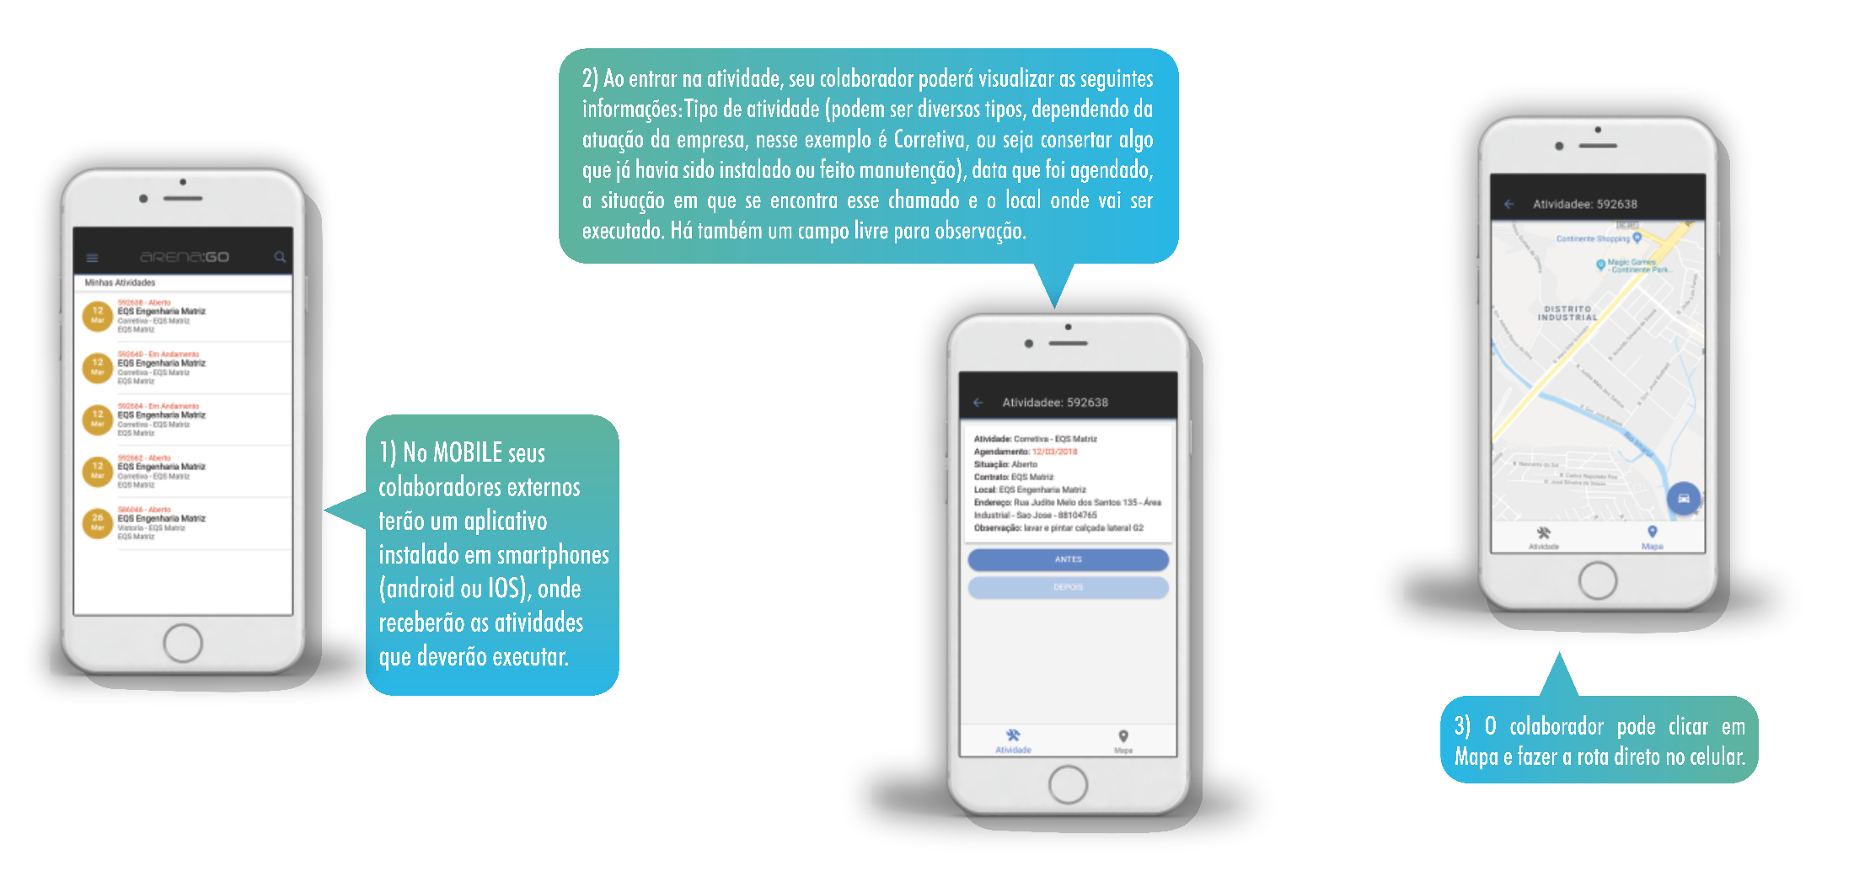
SISTEMA OPERACIONAL

Slide 13
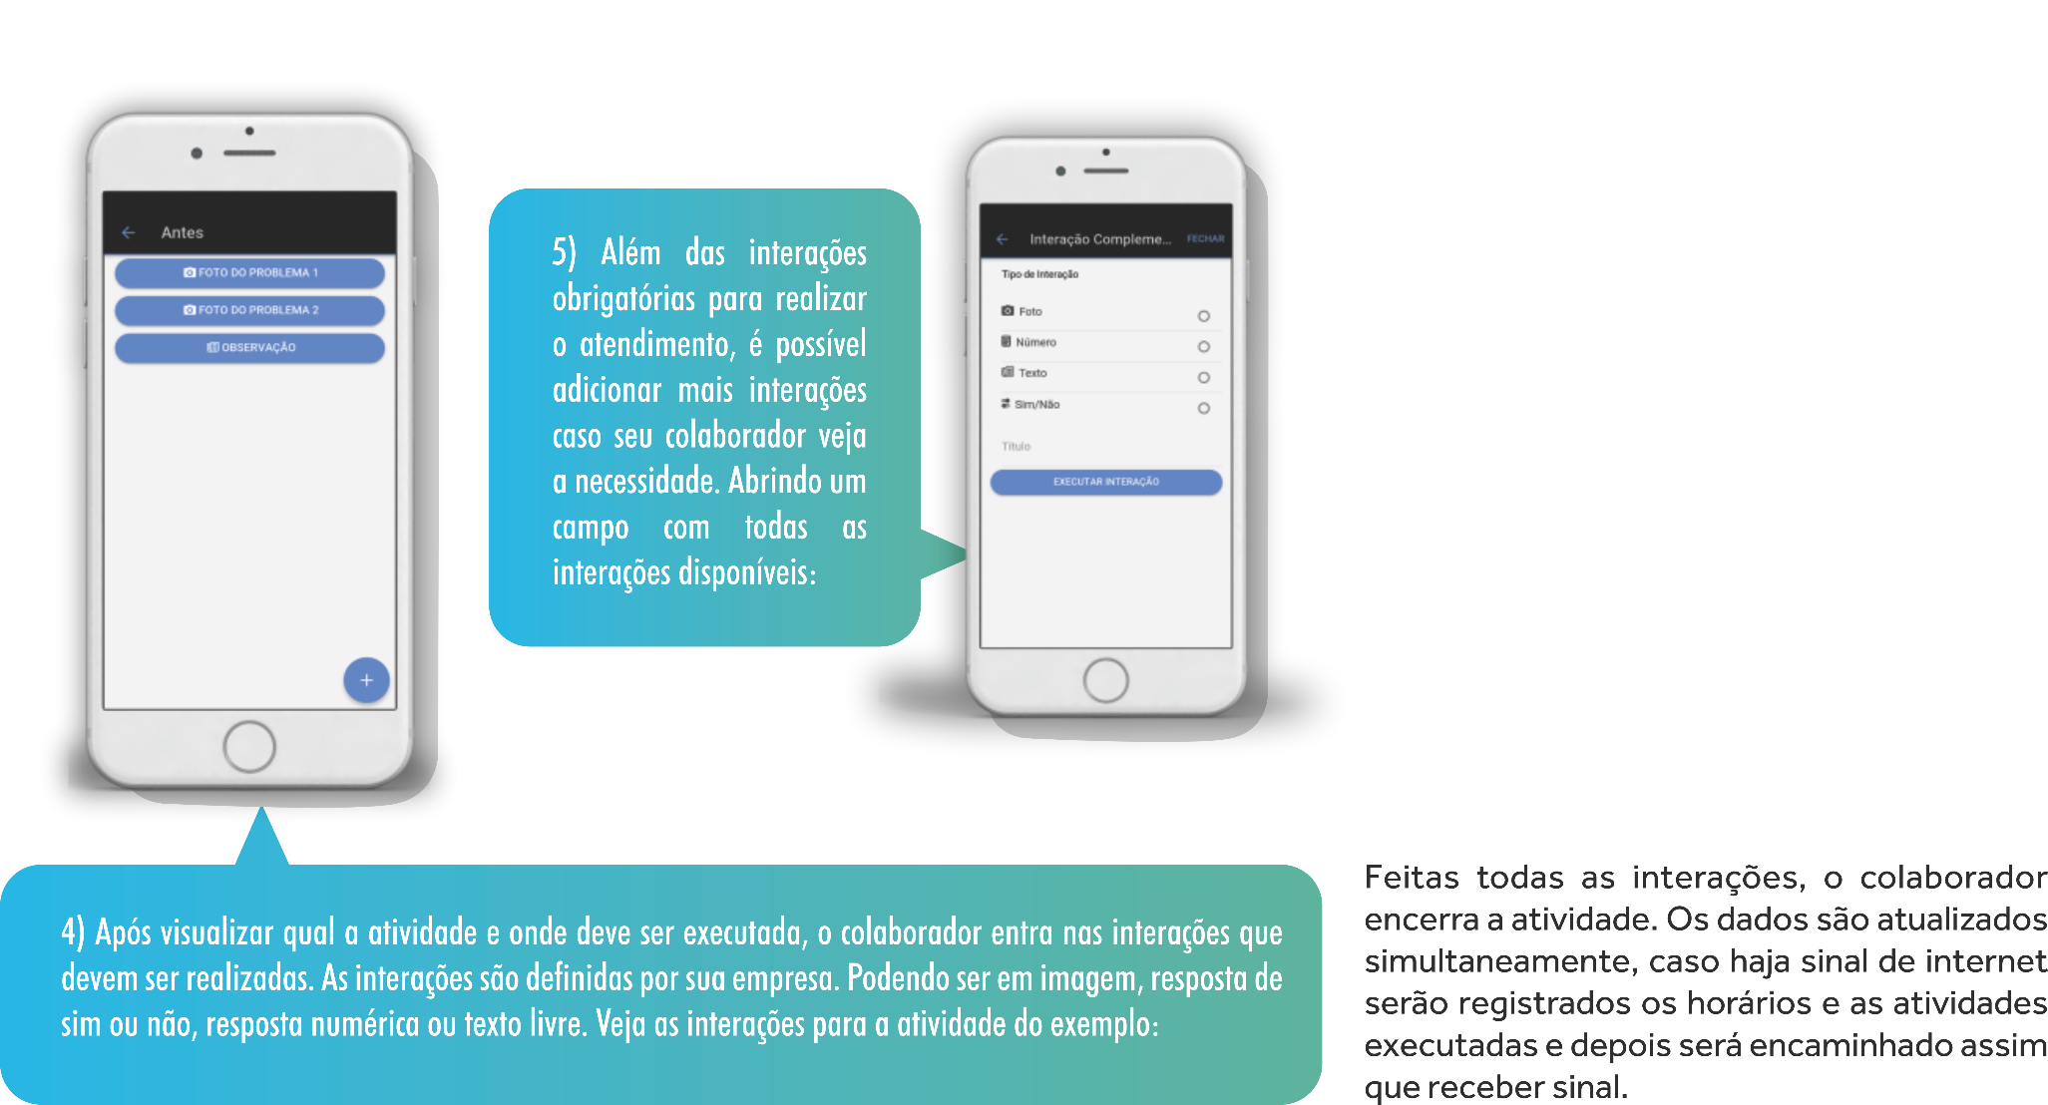
SISTEMA OPERACIONAL

Slide 14
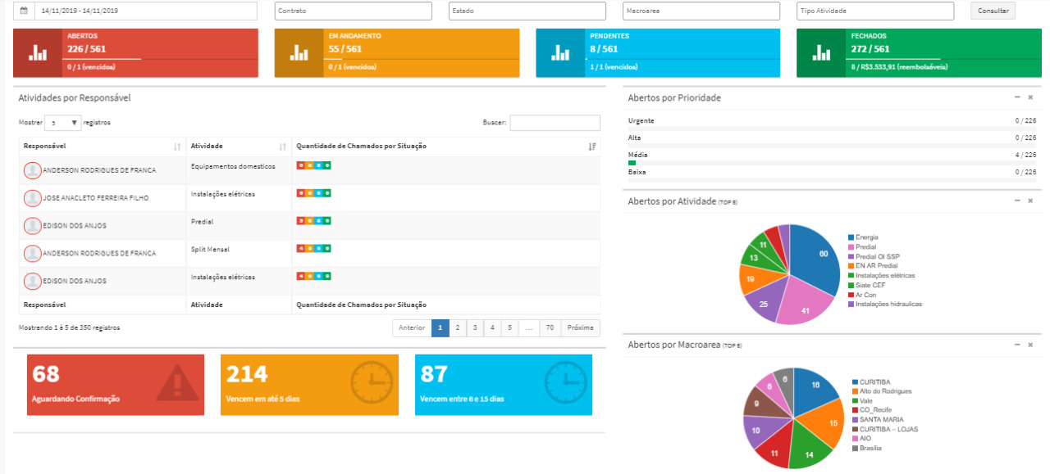
GESTÃO ONLINE

Slide 15
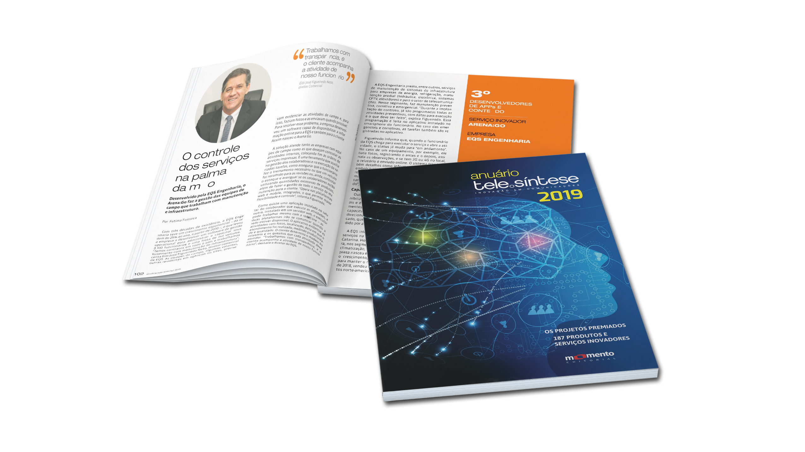
SISTEMA DE GESTÃO RECONHECIDO NO MERCADO
https://drive.google.com/open?id=1n_2j90PTvtjokECAFMSbXQxoJvtPXSoG

Slide 16
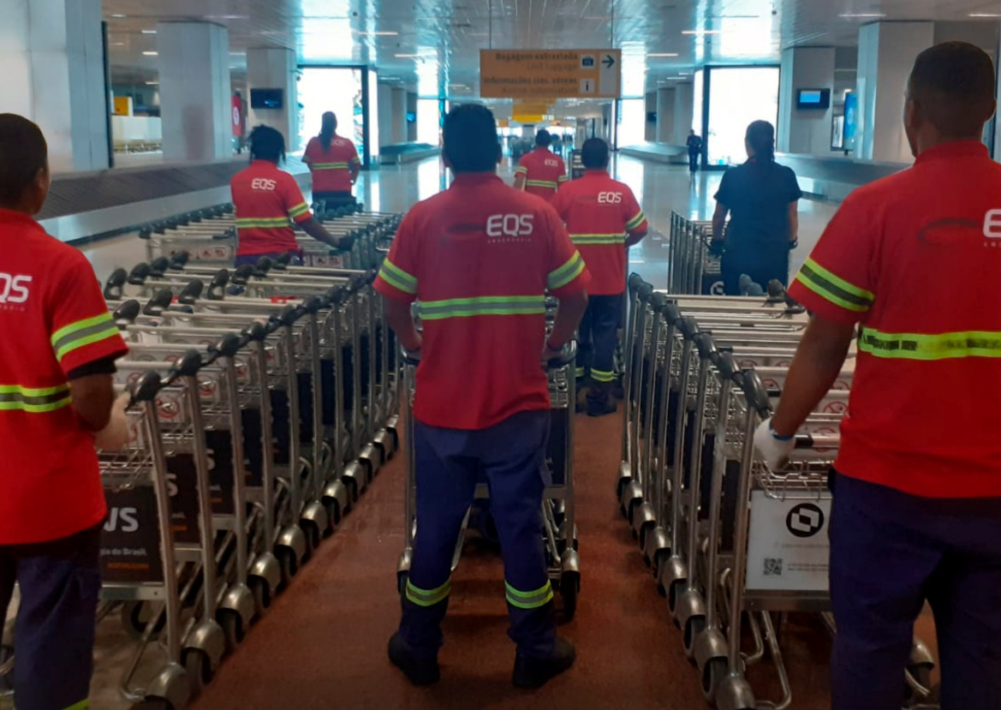
Pioneira no
MUNDO
Sendo pioneira no desenvolvimento de sistema para localização interna de carrinhos de bagagens em aeroportos em todo mundo, a EQS vem desenvolvendo junto ao GRU Airport uma solução inovadora que busca otimizar as atividades de manuseio e movimentação dos carrinhos aeroportuários.
Atualmente, alguns aeroportos pelo mundo vem buscando uma solução de baixo custo para realizar tal atividade, visto o baixo valor dos ativos. Porém todas as soluções que foram desenvolvidas até 2020 utilizavam a tecnologia RFID, que além de possuir alto custo, não possui precisão e não consegue informar em tempo real a localização dos carrinhos.

Slide 17
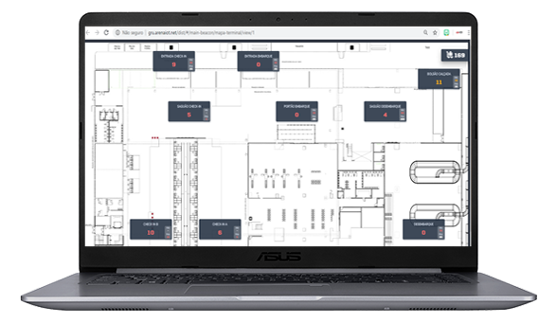
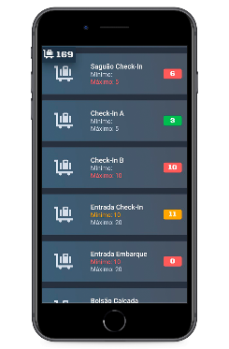
Projeto Piloto
arena:iot
A tecnologia proposta pela EQS recebe a atualização das informações em tempo real, sendo pioneira em todo mundo. O sistema utiliza a tecnologia BLE (Bluetooth Low Energy), onde cada carrinho recebe um beacon que emite um sinal de baixa frequência. Esses sinais são recebidos por Gateways (Receptor do Sinal BLE) espalhados em locais estratégicos. Os dados são computados pelo sistema arena:IOT e o sistema emite um alerta, via SMS e/ou e-mail, para o responsável da operação sempre que necessário realocar os carrinhos.
O arena:iot possui a versão MOBILE e WEB que permitem verificar no mapa de cada terminal, os locais que possuem um maior número de carrinhos e realoca-los. Garantindo a melhor distribuição e disponibilidade dos carrinhos aos usuários do aeroporto.

Slide 18
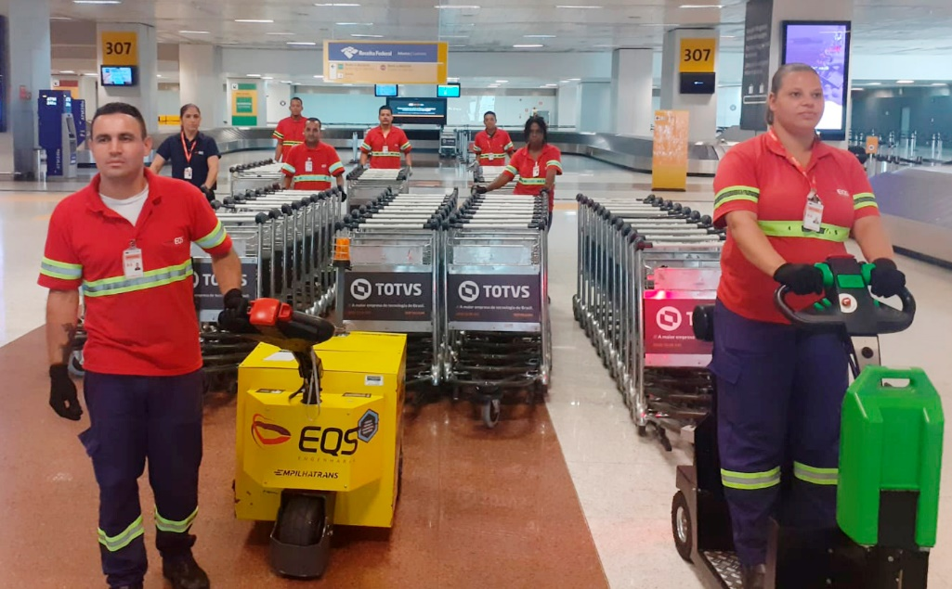
Prestação de serviços Inteligentes.
Através do arena:iot é possível planejar a quantidade de carrinhos mínimos e máximos por local e por período de tempo. Desta forma em um determinados horários com pico de movimento, por exemplo, com a chegada de vôos simultâneos, o sistema avisa os encarregados para atender prontamente a demanda.
Com esta nova solução, a EQS se posiciona como uma empresa de prestação de serviços que busca agregar tecnologia em suas atividades e desenvolvendo soluções inovadoras à seus clientes. Agregando qualidade e assertividade dos serviços prestados.

Slide 19
Agradecemos!
www.eqsengenharia.com.br
EQS Engenharia

